Slide 1



Лабораторная работа 1
Функциональная модель автоматизированной информационной системы управления ассортиментом, закупками и продажами компании Sun bag
Команда:
Смирнов Фёдор Евгеньевич К3240,
Коновалова Кира Романовна К3239
Преподаватель: Говорова Марина Михайловна
2025 г.

Slide 2





Предметная область
Компания Sun bag продает сумки
Сотрудники: директор, закупщик, продавцы
Магазины и поставщики – ключевые внешние объекты
Основные процессы: закупка, распределение товара, продажи, отчетность

Slide 3


Цель и задачи проекта
Целью лабораторной работы является разработка функциональной модели АИС «Sun bag» (DFD/IDEF0), обеспечивающую автоматизацию процессов:
01.
определения рейтинга поставщиков
02.
выявления самых продаваемых моделей
03.
распределения товара по магазинам
04.
оценки результативности продавцов с формированием требуемых отчётов
03

Slide 4

Цель и задачи проекта
задачи
Определить назначение ИС
Выделить основной процесс и внешние сущности по отношению к нему
Выделить потоки для внешних сущностей по отношению к основному событию
Составить контекстную диаграмму нулевого уровня (уровень А-0)
Проанализировать события (функции/работы/процессы), определить связи по потокам данных между сущностями, событиями, накопителями данных
Составить детализированную контекстную диаграмму (уровень А0)
04

Slide 5


Этапы создания модели
01.
Определить назначение ИС — цели, область автоматизации, границы.
02.
Выделить основной процесс и внешние сущности
03.
Выделить внешние потоки данных
Составить контекстную диаграмму A-0 — один блок «Система», несколько сущностей, потоки, без хранилищ
04.
05.
Проанализировать события — матрица
06.
Составить диаграмму уровня A0
05

Slide 6
Методы и средства выполнения проекта
Методология: DFD в стандарте IDEF0 (функциональное моделирование)
CASE-средство: ERwin Process Modeler
06

Slide 7

Назначение информационной системы
ИС должна автоматизировать:
• взаимодействие с поставщиками;
• закупку и учет поступлений;
• распределение товара по магазинам;
• анализ продаж и отчетность;
• определение рейтинга поставщиков, продавцов и моделей
07

Slide 8




Основной процесс и внешние сущности
Управление ассортиментом, закупками и продажами компании «Sun Bag»
Поставщики
Руководство «Sun Bag»
Магазины
08

Slide 9

Внешние потоки для сущностей
Отчеты по продажам, по магазинам, по поставщикам
План распределения, ценовая политика
Директор
Подтверждения поставок, поступление товаров
Заказы на закупку
Поставщики
Цены, распределение товара
Данные о продажах, отчеты, возвраты
Магазины
09

Slide 10
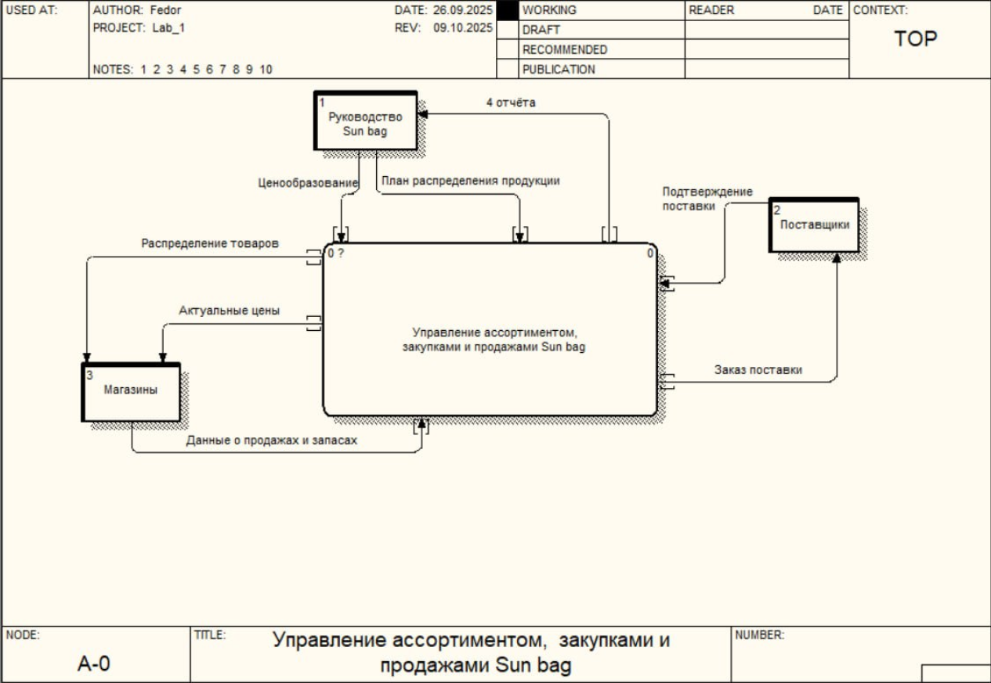
Контекстная диаграмма (А-0)
10

Slide 11

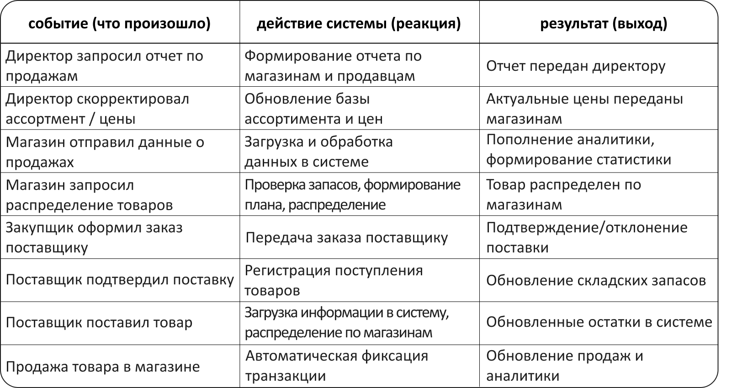
Матрица событий
11

Slide 12
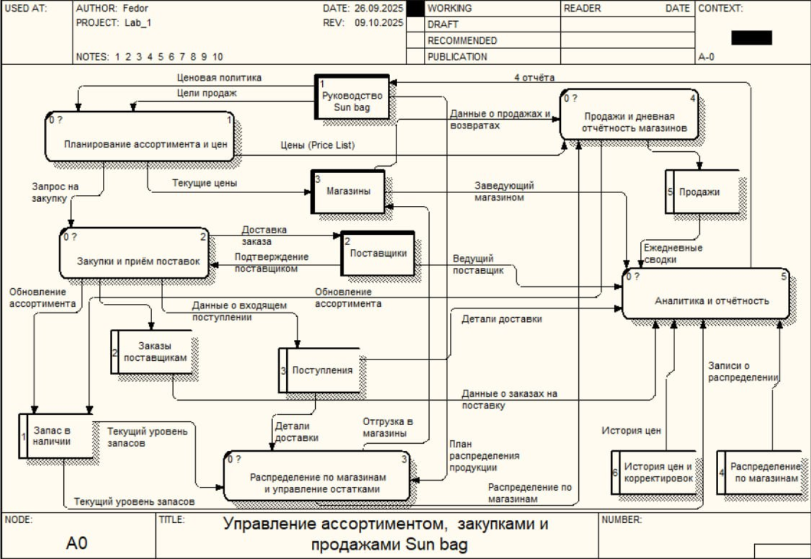
Детализированная диаграмма (А0)
12

Slide 13


Детализированная диаграмма (А0)
Основные процессы:
1
Планирование ассортимента и ценообразования
2
Закупка и получение товаров
3
Распределение товаров и контроль поставок
4
Продажи и отчетность
5
Аналитика
13

Slide 14
Выводы
Цель достигнута: сформирована согласованная функциональная модель АИС «Sun bag»
Определены внешние сущности и потоки данных
Разработаны диаграммы A-0 и A0. Расхождения A-0 с A0 нет; только информационные потоки; имена процессов — глаголы
Система автоматизирует: закупки, продажи, распределение и отчетность
У D-хранилищ есть операции записи и чтения; отчёты воспроизводимы из данных системы
Готовность к детализации: A1 для расчёта цен (P1) и для распределения товаров (P3) при необходимости
Результат -- повышение эффективности управления
14

Slide 15


Спасибо за внимание!

